Slide 1
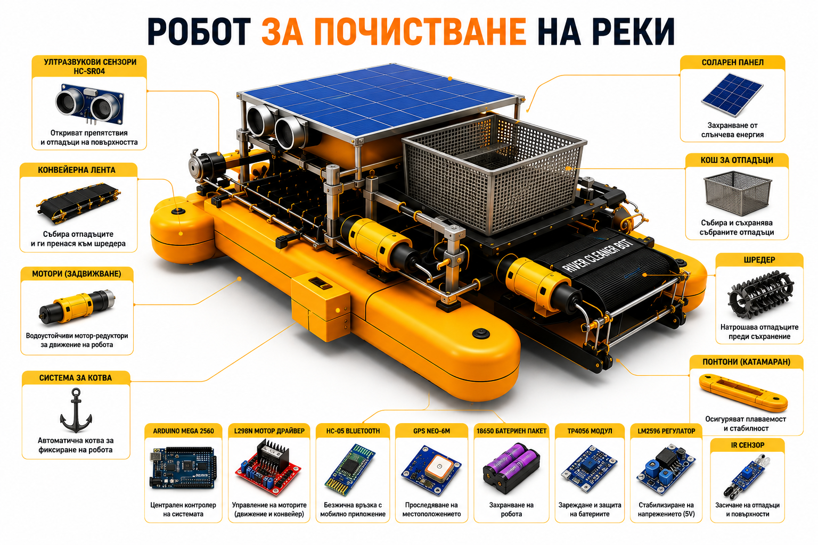

СЪСТОЯНИЕ НА РЕКИТЕ
Отбор: Чисти реки
СУ „Христо Ботев“, Козлодуй
Sci High Fest 2026

Slide 2
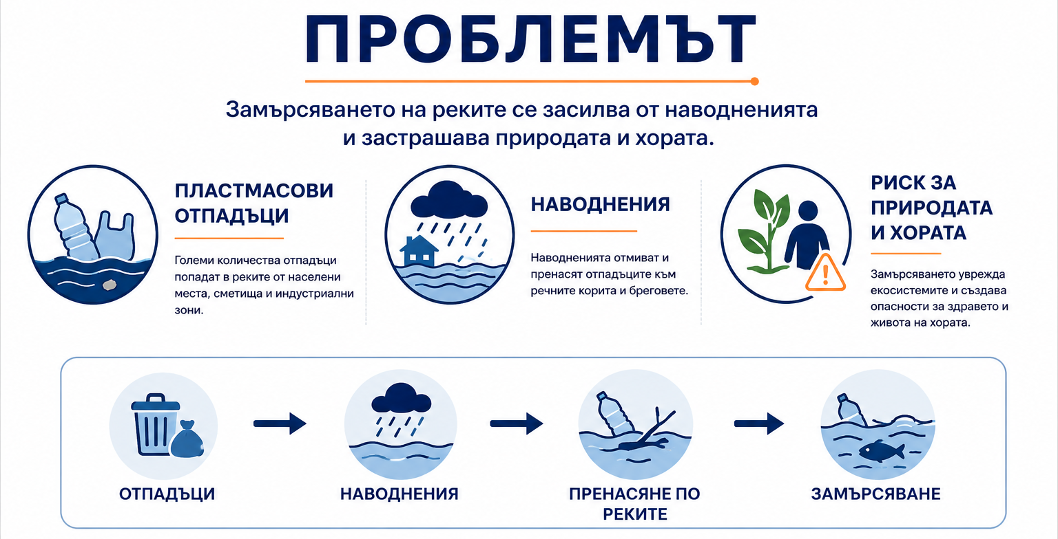

Slide 3
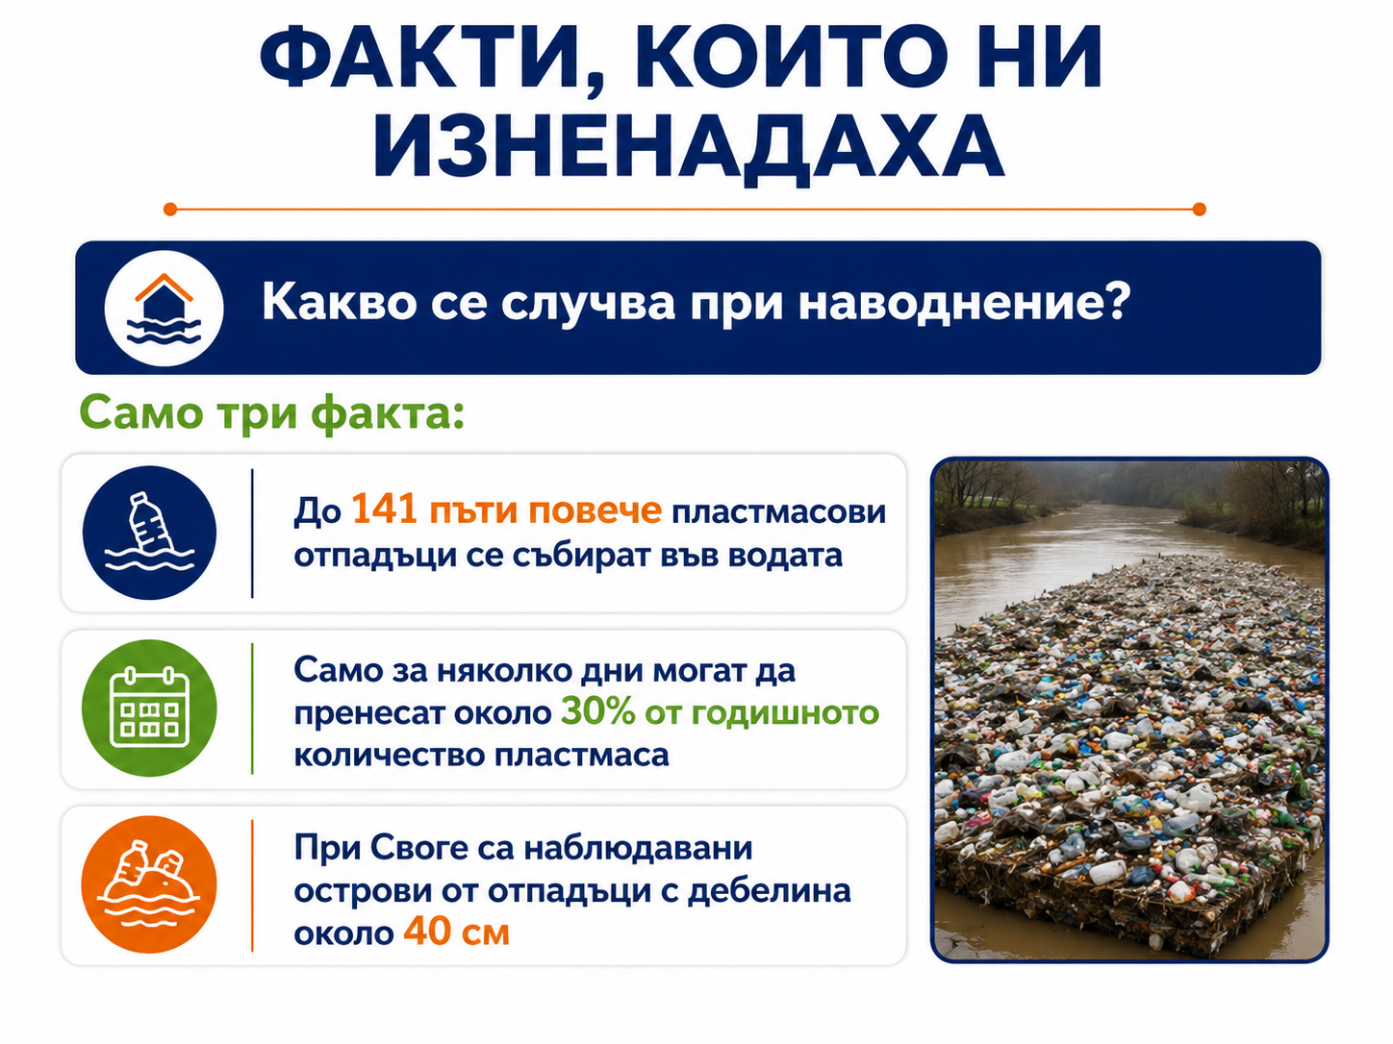

Slide 4
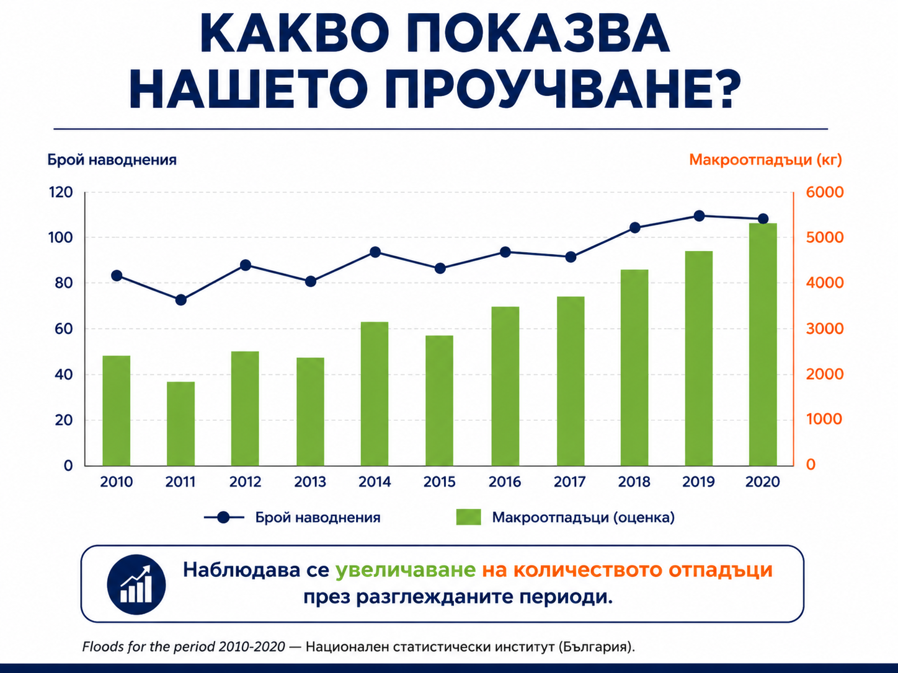

Slide 5
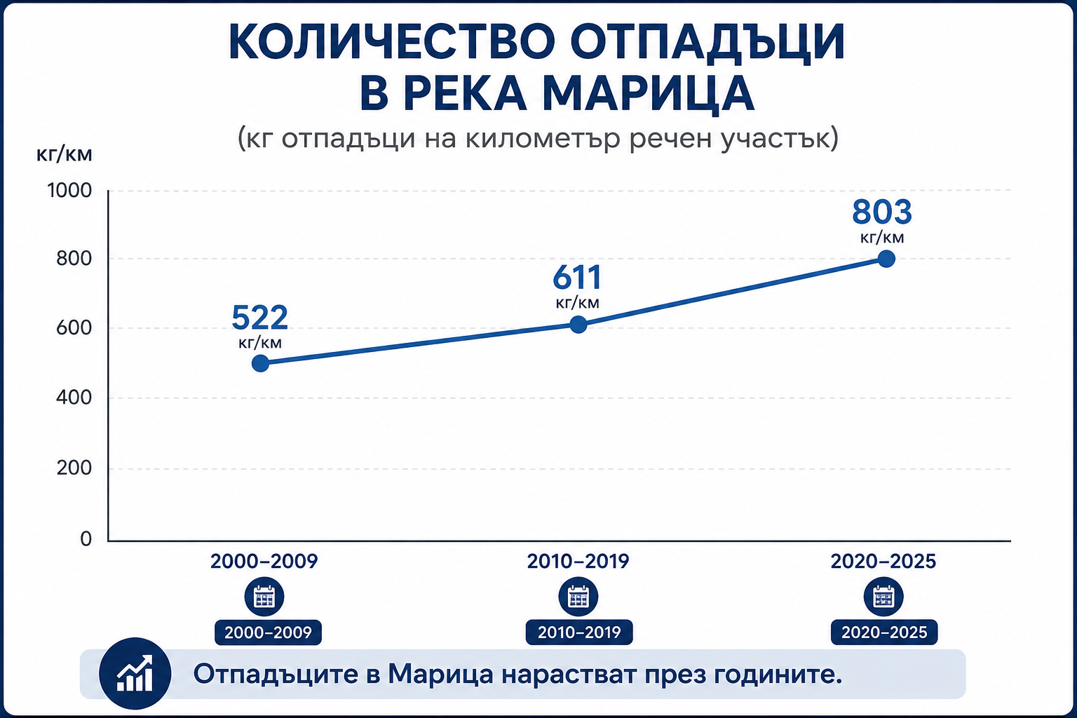

Slide 6
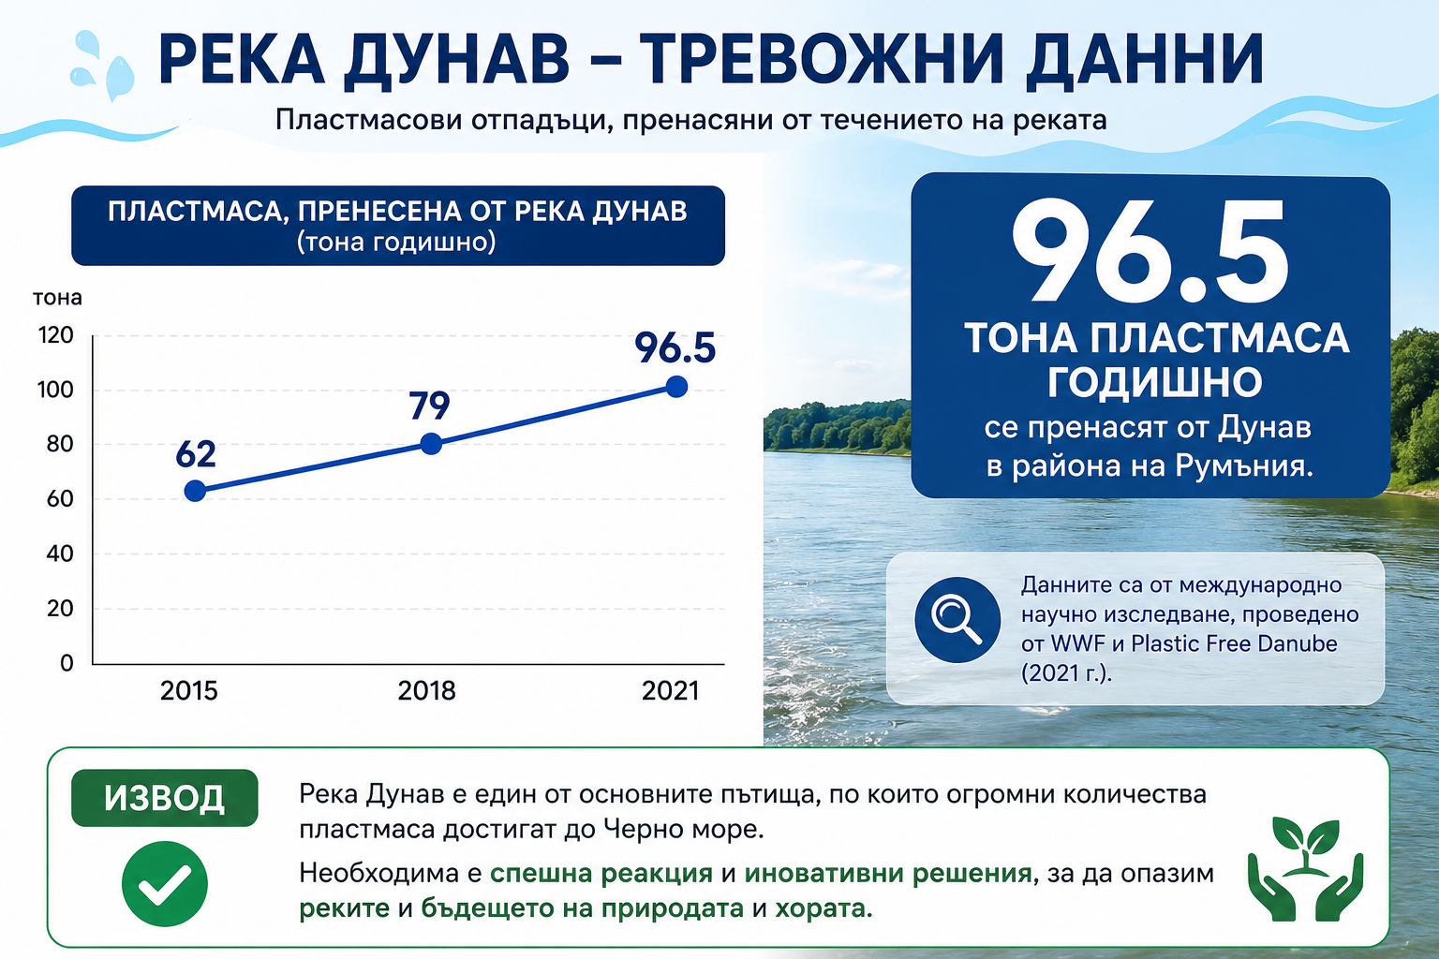

Slide 7
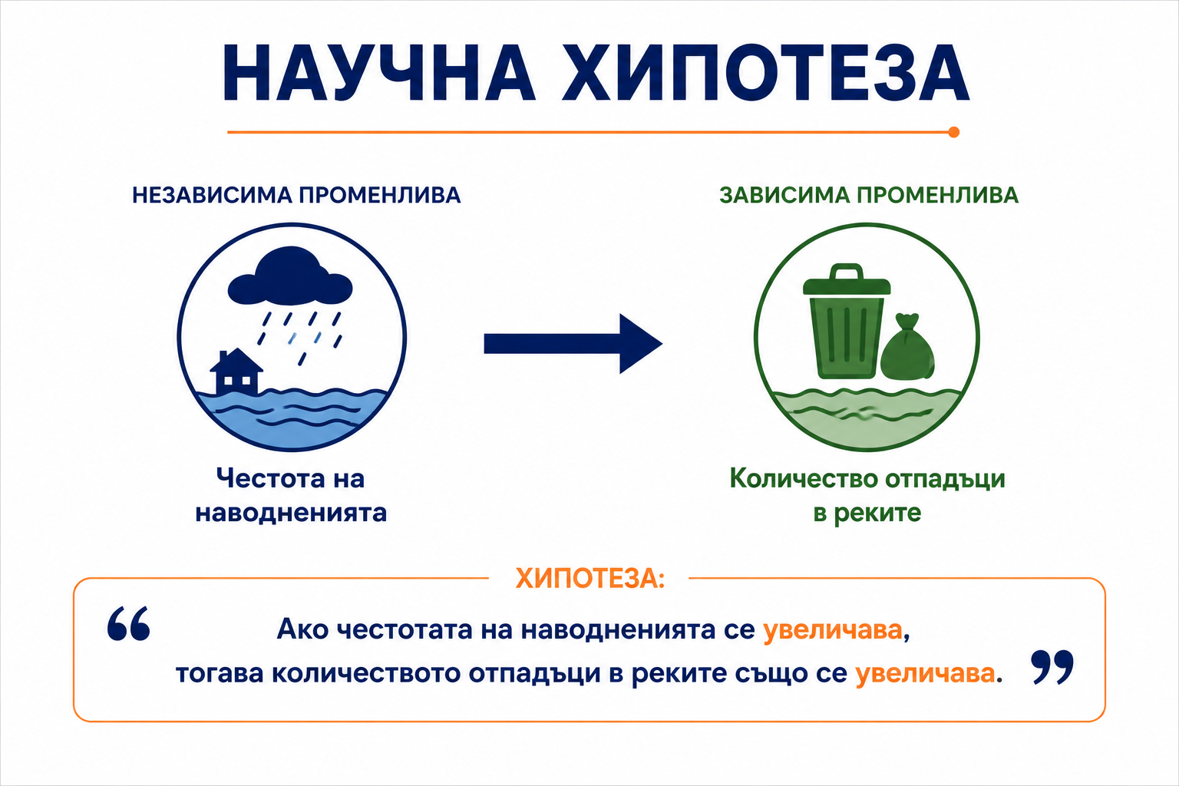

Slide 8


Slide 9


Slide 10
КАК РАБОТИ РОБОТЪТ?

Slide 11
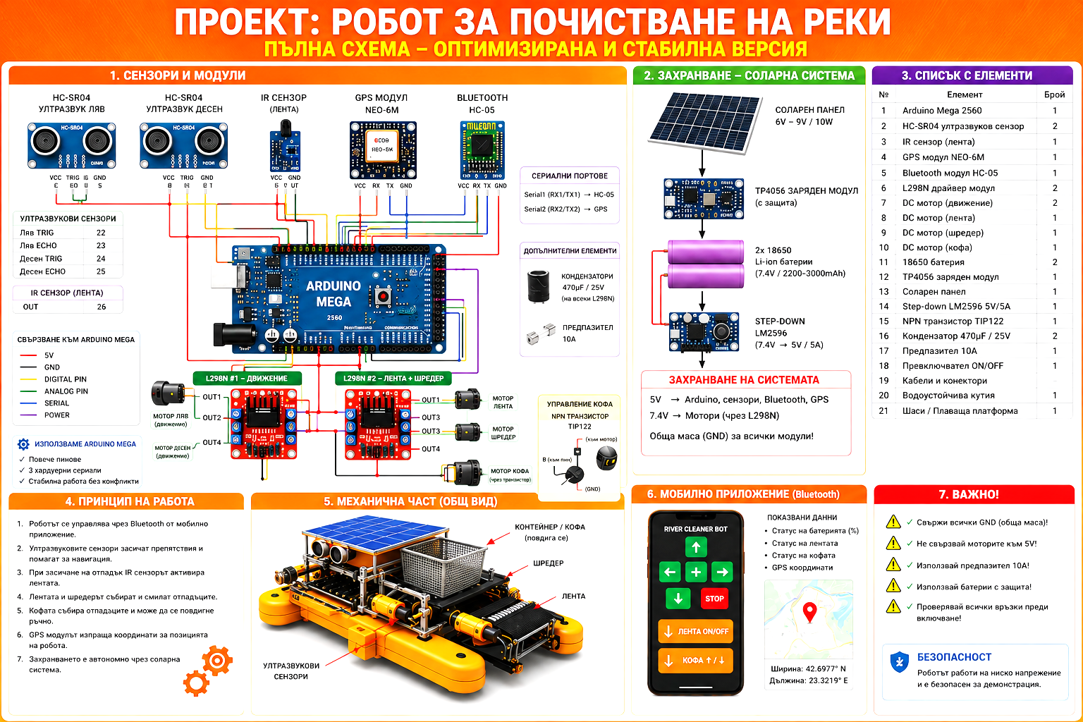

Slide 12
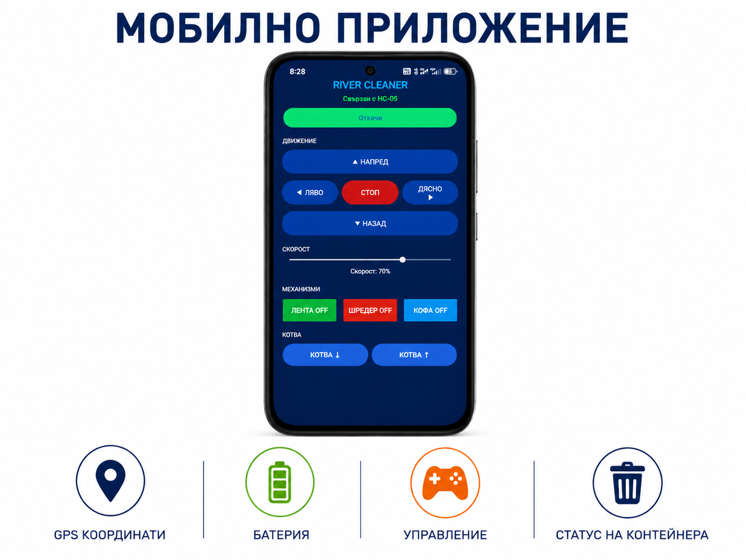
GPS координати
Батерия
Управление
Статус на контейнера

Slide 13
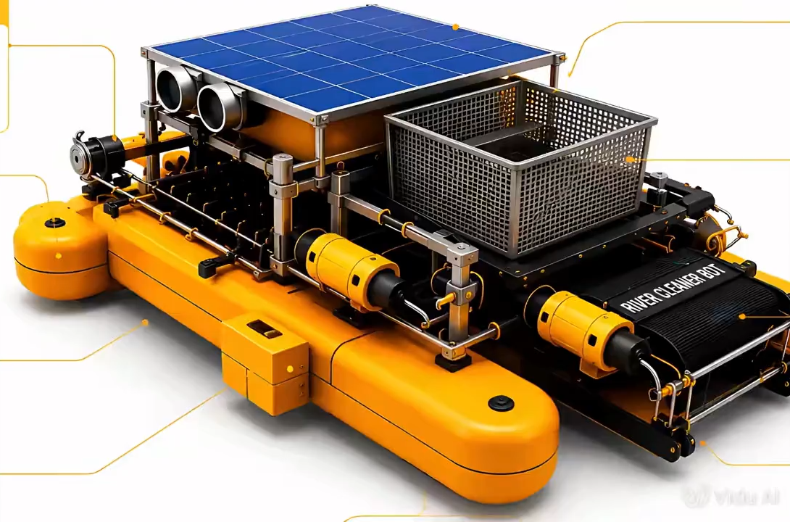

Slide 14
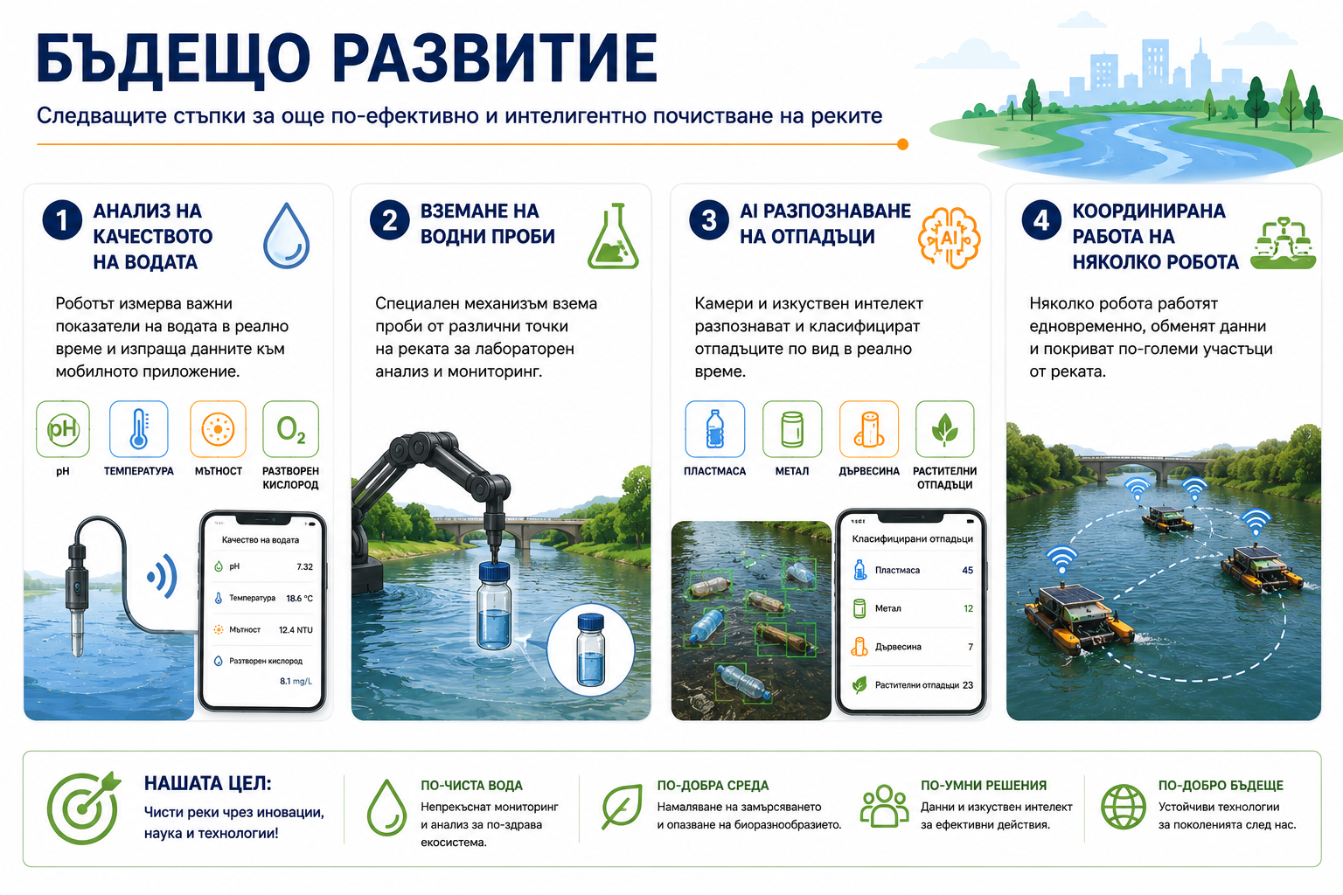

Slide 15

Благодарим за вниманието!
Код I Презентация I Видео I Източници

